Slide 1
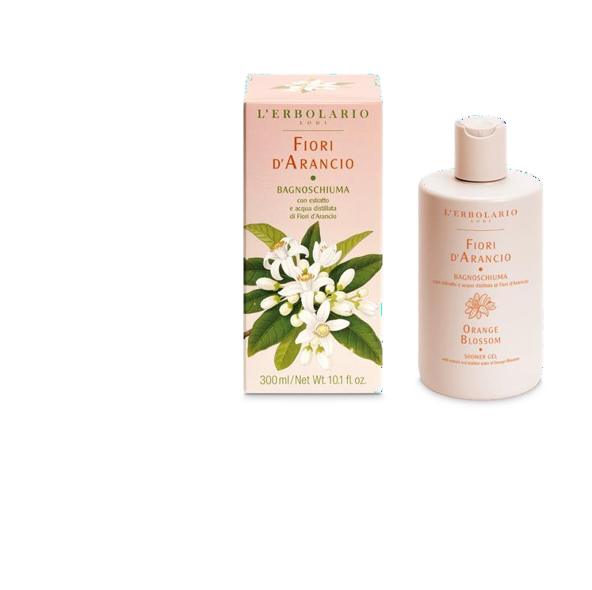






L’ERBOLARIO
Ficha Técnica
ORANGE BLOSSOM
Gel de ducha
con extracto y agua destilada de flor de azahar
Código: 036.140
PARA TODOS LOS TIPOS DE PIEL
97% de los ingredientes de origen natural*
*El porcentaje restante de ingredientes garantiza la estabilidad y el atractivo del producto.
PRESENTACIÓN
Disfruta de lo inconfundible,
CARACTERISTICAS FUNCIONALES
Extracto y agua destilada de capullos de flor de azahar
EXTRACTO: EMOLIENTE - TONIFICANTE
AGUA DESTILADA: REFRESCANTE - ABLANDADORA
Extracto de flor de Citrus aurantium amara (Naranja amargo), Citrus aurantium amara (Naranja amargo) Agua de flor
Hemos producido un extracto de Orange Blossom que contiene ácido ferúlico, que tiene propiedades antioxidantes y tonificantes. Esta sustancia deja tu piel suave y tonificada cada vez que te lavas, lo que la hace adecuada incluso para pieles muy sensibles. Los residuos de este proceso se sometieron a destilación al vapor para recuperar las fracciones esenciales, obteniendo así un agua aromática con propiedades ablandadoras y refrescantes.
el aroma calmante de la flor de azahar mientras este gel de ducha envuelve tu piel durante la ducha o el baño, dejando atrás un delicado rastro cítrico. La presencia de los Aminoácidos de Tapioca y el Azucar de Caña lavan delicadamente la piel mientras que el agua destiladas y los capullos del la Flor de Azahar suavizan la piel
Uso
Una pequeña cantidad de producto es suficiente para un baño rico o una ducha aromática, para limpiar el cuerpo con una espuma que deja un aroma encantador.
Ventas relacionadas
La línea completa de productos Orange Blossom
Tensioactivos de aminoácidos de la tapioca y la caña de azúcar
LIMPIEZA SUAVE
Glutamato de cocoil disódico, glutamato de cocoil sódico Este ingrediente, una combinación equilibrada de aminoácidos de la caña de azúcar y la tapioca y un tensioactivo derivado del coco, se contiene en este gel de ducha, proporcionando una acción limpiadora delicada y suave. Los aminoácidos forman una fina película protectora sobre la piel con cada lavado, reduciendo así el efecto secante causado por lavados frecuentes.
Formato y material
Botella PET de 300 ml 25%
reciclada y totalmente
reciclable
Etiquetado ambiental
Encontrarás toda la información necesaria para desechar correctamente los residuos de embalaje en las instrucciones de reciclaje de residuos, que están en la caja o en el embalaje principal.
SIN
LAV - PROTECTING ANIMALS
Tested
SILICONAS
PARABENOS
PETROLATUM
SULPHATE SURFACTANTS
Metals*
100% RECYCLABLE
Monitoring carried out on the content of 8 metals* to minimise the risk of an allergic reaction and thereby to protect even the most sensitive skin. *Nickel, Lead, Arsenic, Cadmium, Mercury, Antimony, Chromium and Cobalt.
DOES NOT CONTAIN ANIMAL-DERIVED INGREDIENTS
DERMATOLOGICALLY TESTED

